Slide 1
最优化技术 -线性规划与单纯形法
文静

Slide 2
单纯形法-基础
单纯形法
单纯形法的思路
问题：
如何得到一个初始基本可行解
如何判别当前基本可行解是否已达到了最优解
若当前解不是最优解，如何寻找一个更好的基本可行解
找出一个初始基本可行解
是否最优
是
最优解
循
环
否
结束
转移到另一个基本可行解
（找出更大的目标函数值）

Slide 3


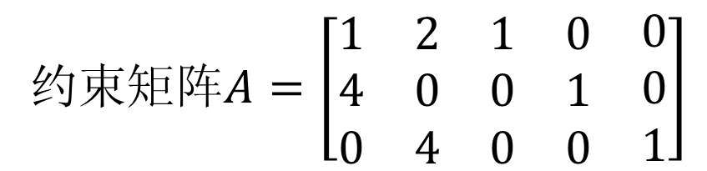
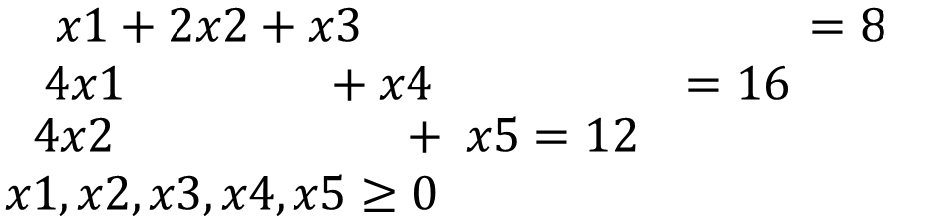
例：
$$\max{z=2x1+3x2}$$
$$\max{z=2x1+3x2+0x3+0x4+0x5}$$
$$s.t.\begin{matrix}\begin{matrix}x1+2x2≤8 \\ 4x1≤16 \end{matrix} \\ \begin{matrix} 4x2≤12 \\ x1,x2≥0 \end{matrix}\end{matrix}$$
$$\begin{matrix}\begin{matrix}x1+2x2+x3 =8 \\ 4x1 +x4 =16 \end{matrix} \\ \begin{matrix}4x2 + x5=12 \\ x1,x2,x3,x4,x5≥0 \end{matrix}\end{matrix}$$
约束矩阵$A=\left[\begin{matrix}\begin{matrix}1 & 2\end{matrix} & \begin{matrix}1 & 0\end{matrix} & 0 \\ \begin{matrix}4 & 0\end{matrix} & \begin{matrix}0 & 1\end{matrix} & 0 \\ \begin{matrix}0 & 4\end{matrix} & \begin{matrix}0 & 0\end{matrix} & 1\end{matrix}\right]$

Slide 4


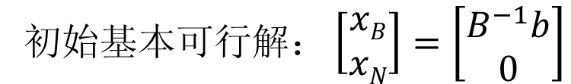
单纯形法
单纯形法的迭代原理
1、选择初始基，确定初始基本可行解
观察法——观察系数矩阵中是否含有现成的单位阵？
将新增的松弛变量作为初始基变量，对应的系数列向量构成单位阵；
$$B=\left[\begin{matrix}1 & 0 & 0 \\ 0 & 1 & 0 \\ 0 & 0 & 1\end{matrix}\right]$$
$$xB=\left[\begin{matrix}x3 \\ x4 \\ x5\end{matrix}\right]$$
初$始基本可行解：\left[\begin{matrix}xB \\ xN\end{matrix}\right]=\left[\begin{matrix}B^{−1}b \\ 0\end{matrix}\right]$
初始基本可行解(0,0,8,16,12)^{T},相应的目标函数值为max z=0.

Slide 5


单纯形法
2.判断当前解是否是最优解
将基变量用非基变量表示：
$$\begin{matrix}\begin{matrix}x3=8−x1−2x2 \\ x4=16−4x1 \end{matrix} \\ \begin{matrix} x5=12−4x2 \\ \end{matrix} \end{matrix}$$
当目标函数中所有非基变量系数小于等于0时，才是最优解。
若某一非基变量系数等于0，有无穷多个最优解
将非基变量表示目标函数z：
$${z=2x1+3x2}$$
从数学角度看，目标函数中非基变量x1,x2的系数为正数，若让其中一个非基变量取值从零增加，相应目标函数值也将增加。
因此，当前基本可行解不是最优解。

Slide 6

3.解的改进
X2的贡献大
$${z=2x1+3x2}$$
让x2的取值从0变成正值，故x2从非基变量转为基变量，称为进基变量。
在本例中，任一个基本可行解中只能有3个基变量，因此原来三个基变量中选一个离开基变量，称为离基变量。
谁离开？

Slide 7

单纯形法
解的改进面对三个问题：
进基变量的选择
进基变量的取值
离基变量的选择
X5为离基变量
$$\begin{matrix}\begin{matrix}x3=8−x1−2x2 \\ x4=16−4x1 \end{matrix} \\ \begin{matrix} x5=12−4x2 \\ \end{matrix} \end{matrix}$$
当x2从零开始增加，直到使x3,x4,x5取值减少到零时停止，第一个变为零的基变量为离基变量。Min(8/4,12/4)=3

Slide 8


单纯形法
基变量：x2,x3,x4,非基变量：x1,x5
基变量由非基变量表示：
目标函数由非基变量表示：
$$\begin{matrix} \begin{matrix}x3=2−x1+\frac{1}{2}x5 \\ x4=16−4x1 \end{matrix} \\ \begin{matrix} x2=3−\frac{1}{4}x5 \\ \end{matrix} \end{matrix}$$
新的基本可行解x¹=(0,3,8,16,0)^{T}
检验数
不是最优解
$$\begin{aligned}z=9+2x1−\frac{3}{4}x5 \\ \end{aligned}$$

Slide 9


单纯形法
继续对解进行改进：选x1为进基变量，则x3为离基变量。故基变量更新为：x1,x2,x4.
$$\begin{matrix}\begin{matrix}\begin{aligned}将基变量用非基变量表示： \\ x1=2−x3+\frac{1}{2}x5 \end{aligned} \\ x4=8+4x3−2x5 \end{matrix} \\ \begin{matrix} x2=3−\frac{1}{4}x5 \\ 则基本可行解为：（2，3，0，8，0）T\end{matrix} \end{matrix}$$
$$\begin{aligned}非基变量表示目标函数 ： \\ z=13−2x3+\frac{1}{4}x5 \\ 不是最优解，继续改进\end{aligned}$$

Slide 10


单纯形法
$$\begin{matrix}\begin{matrix}\begin{aligned}将基变量用非基变量表示： \\ x2=5−\frac{1}{14}x3+\frac{3}{7}x4\end{aligned} \\ x1=2+\frac{1}{70}x3−\frac{2}{7}x4 \end{matrix} \\ \begin{matrix} x5=2−\frac{1}{70}x3+\frac{2}{7}x4 \\ \end{matrix} \end{matrix}$$
新的基本可行解x²=(2,5,0,0,$2$)^{T}
$$\begin{aligned}非基变量表示目标函数 ： \\ \begin{aligned}z=20+\frac{3}{7}x4−\frac{1}{14}x3 \\ \end{aligned} \\ \end{aligned}$$
继续。。。。。。。

Slide 11


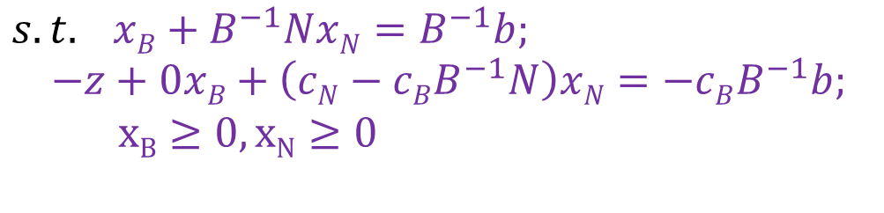
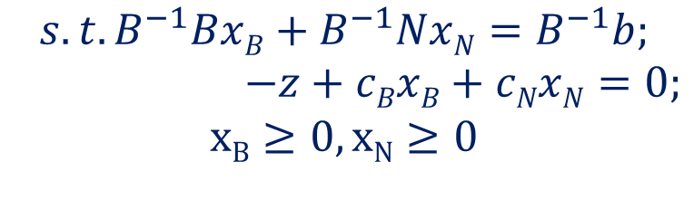
单纯形法
单纯形表-工具
设B为初始的可行基，x_{B}为基变量,x_{N}为非基变量，则
$A=\left(B,N\right),x=\left[\begin{matrix}xB \\ xN\end{matrix}\right]$, c=(c_{B},c_{N})
线性规划模型可改写成：
$\max{z=cx}$
$$s.t. BxB+NxN=b;$$
$−z+cBxB+cNxN=0;$
$$xB≥0,xN≥0$$
$s.t. xB+B^{−1}NxN=B^{−1}b;$
$−z+0xB+\left(cN−cBB^{−1}N\right)xN=−cBB^{−1}b;$
$xB≥0,xN≥0$
$$s.t. B^{−1}BxB+B^{−1}NxN=B^{−1}b;$$
$−z+cBxB+cNxN=0;$
$$xB≥0,xN≥0$$
x_{B}用x_{N}代_{替}

Slide 12
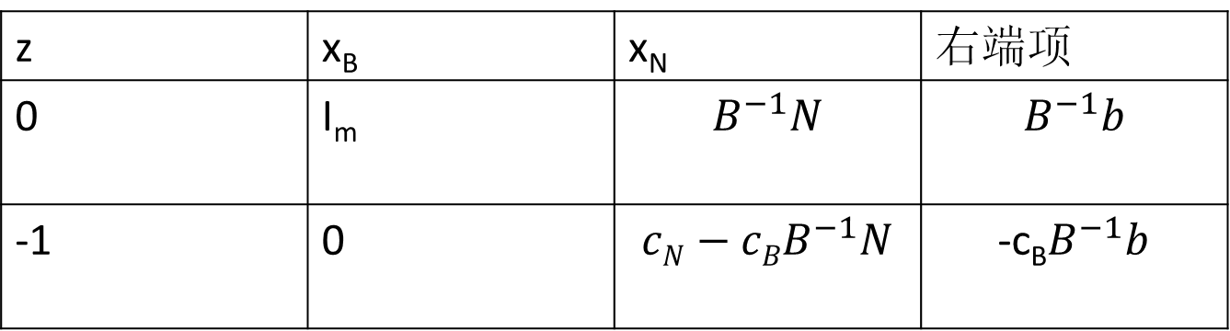
单纯形表
单纯形表：约束方程的系数置于表中。
z | x_{B} | x_{N} | 右端项
0 | I_{m} | $$B^{−1}N$$ | $$B^{−1}b$$
-1 | 0 | $${cN−cBB}^{−1}N$$ | -c_{B}$B^{−1}b$

Slide 13
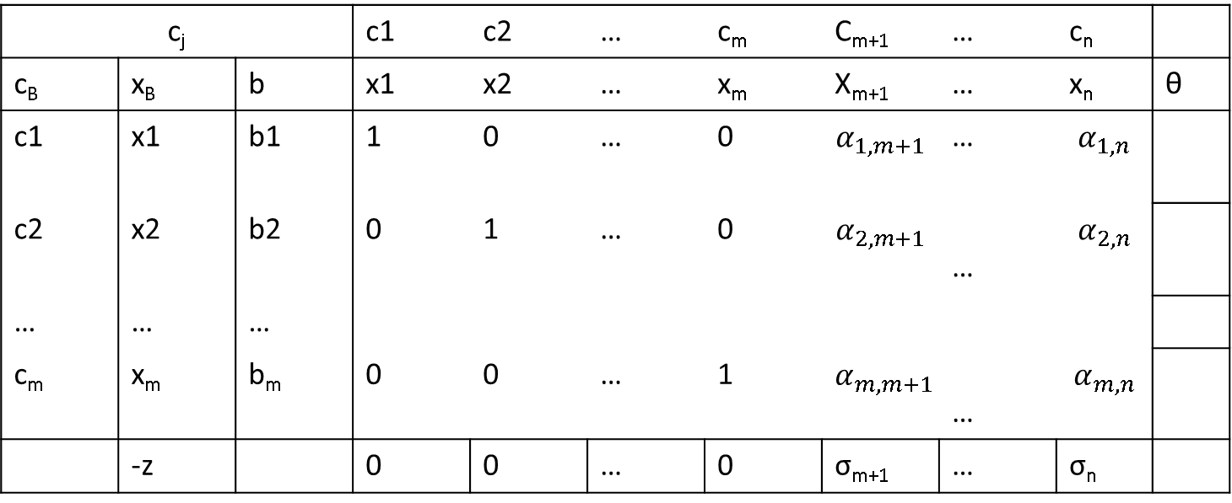
单纯形表
设x1,x2,…xm为基变量，由此单纯形表可细化为：
c_{j} |  |  | c1 | c2 | … | c_{m} | C_{m+1} | … | c_{n}
c_{B} | x_{B} | b | x1 | x2 | … | x_{m} | X_{m+1} | … | x_{n} | θ
c1 | x1 | b1 | 1 | 0 | … | 0 | $$α_{1,m+1}$$ | … | $$α_{1,n}$$
c2 | x2 | b2 | 0 | 1 | … | 0 | $$α_{2,m+1}$$ | … | $$α_{2,n}$$
… | … | …
c_{m} | x_{m} | b_{m} | 0 | 0 | … | 1 | $$α_{m,m+1}$$ | … | $$α_{m,n}$$
 | -z |  | 0 | 0 | … | 0 | σ_{m+1} | … | σ_{n}
价值系数
决策变量
基变量的价值系数
进行解的迭代更新时，书写最小比值原则
当前基变量
当前基变量的取值
检验数
Notes:
检验行，每个代表相应决策变量的检验数，对于基变量来说，每个都是0.

Slide 14
单纯形法
检验当前基本可行解是否为最优解？
最优解判别定理
对于求最大目标函数的问题中，对于某个基本可行解，如果所有检验数σ_{j} ≤0，则这个基可行解是最优解。（即非基变量的检验数均小于0，存在唯一最优解）
非基变量的检验数存在等于0，无穷多最优解
存在某非基变量x_{j}的检验数 大于0，但该变量所对应的所有系数（a_{ij}）均小于等于0，无界解。

Slide 15

单纯形法
例 用单纯形法求下列线性规划的最优解
解：1）将问题化为标准型，加入松驰变量x3、x4则标准型为:

Slide 16

单纯形法
2）求出线性规划的初始基可行解，列出初始单纯形表。
c_{j} |  |  | 3 | 4 | 0 | 0 | θ_{i}
c_{B} | X_{B} | b | x₁ | x₂ | x₃ | x₄
0 | x₃ | 40 | 2 | 1 | 1 | 0
0 | x₄ | 30 | 1 | 3 | 0 | 1
3
4
0
0
检验数

Slide 17
单纯形法
3）进行最优性检验
4）从一个基可行解转换到另一个目标值更大的基可行解，列出新的单纯形表
如果表中所有检验数 ，则表中的基可行解就是问题的最优解，计算停止。否则继续下一步。
确定换入基的变量。选择 ，对应的变量x_{j}作为换入变量，当有一个以上检验数大于0时，一般选择最大的一个检验数，即： ，其对应的x_{k}作为换入变量。
确定换出变量。根据下式计算并选择θ ，选最小的θ对应基变量作为换出变量。

Slide 18
单纯形法
用换入变量X_{k}替换基变量中的换出变量，得到一个新的基。对应新的基可以找出一个新的基可行解，并相应地可以画出一个新的单纯形表。
5）重复3）、4）步直到计算结束为止。

Slide 19
单纯形法
单纯形表示例
换入列
b_{i} /a_{i2}，a_{i2}>0
将3化为1
c_{j} |  |  | 3 | 4 | 0 | 0 | θ_{i}
c_{B} | 基变量 | b | x₁ | x₂ | x₃ | x₄
0 | x₃ | 40 | 2 | 1 | 1 | 0
0 | x₄ | 30 | 1 | 3 | 0 | 1
 |  |  | 3 | 4 | 0 | 0
0 | x₃
4 | x₂
3 | x₁
4 | x₂
换出行
40
10
乘以3/5后得到
30
5/3
0
1
－1/3
18
10
1/3
1
0
1/3
30
5/3
0
0
－4/3
18
1
0
3/5
－1/5
4
0
1
－1/5
－2/5
0
0
－1
－1
最优解：
最优值：

Slide 20
单纯形法
系数矩阵中没有现成的单位阵，
怎么办？
加入人工变量

Slide 21

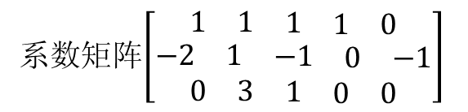




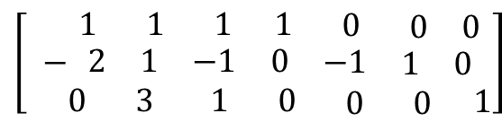
单纯形法
人工变量法（大M法和两阶段法）
例：
$$\max{z=−3x1+x3}$$
$$\left\{\begin{matrix}x1+x2+x3+x4=4 \\ −2x1+x2−x3−x5=1 \\ \begin{matrix}3x2+x3=9 \\ x1,x2,x3,x4,x5≥0\end{matrix}\end{matrix}\right.$$
$$\left\{\begin{matrix}x1+x2+x3≤4 \\ −2x1+x2−x3≥1 \\ \begin{matrix}3x2+x3=9 \\ x1,x2,x3≥0\end{matrix}\end{matrix}\right.$$
增加人工变量a1,a2
构造单位矩阵
$$\left[ −\begin{matrix}\begin{matrix}1 & \begin{matrix}1 & \begin{matrix}1 & \begin{matrix}1 & \begin{matrix}0 & \begin{matrix}0 & 0\end{matrix}\end{matrix}\end{matrix}\end{matrix}\end{matrix}\end{matrix} \\ \begin{matrix}\begin{matrix}2 & \begin{matrix}1 & \begin{matrix}−1 & \begin{matrix}0 & \begin{matrix}−1 & \begin{matrix}1 & 0\end{matrix}\end{matrix}\end{matrix}\end{matrix}\end{matrix}\end{matrix} \\ \begin{matrix}0 & \begin{matrix}3 & \begin{matrix}1 & \begin{matrix}0 & \begin{matrix}\begin{matrix}0 & 0\end{matrix} & 1\end{matrix}\end{matrix}\end{matrix}\end{matrix}\end{matrix}\end{matrix}\end{matrix}\right]$$
系数矩阵$\left[\begin{matrix}\begin{matrix}1 & \begin{matrix}1 & \begin{matrix}1 & \begin{matrix}1 & 0\end{matrix}\end{matrix}\end{matrix}\end{matrix} \\ \begin{matrix}\begin{matrix}−2 & \begin{matrix}1 & \begin{matrix}−1 & \begin{matrix}0 & −1\end{matrix}\end{matrix}\end{matrix}\end{matrix} \\ \begin{matrix}0 & \begin{matrix}3 & \begin{matrix}1 & \begin{matrix}0 & 0\end{matrix}\end{matrix}\end{matrix}\end{matrix}\end{matrix}\end{matrix}\right]$
$$\left\{\begin{matrix}x1+x2+x3+x4=4 \\ −2x1+x2−x3−x5+a1=1 \\ \begin{matrix}3x2+x3+a2=9 \\ x1,x2,x3,x4,x5,a1,a2≥0\end{matrix}\end{matrix}\right.$$
$$\max{z=−3x1+x3−Ma1−Ma2}$$
M无穷大

Slide 22



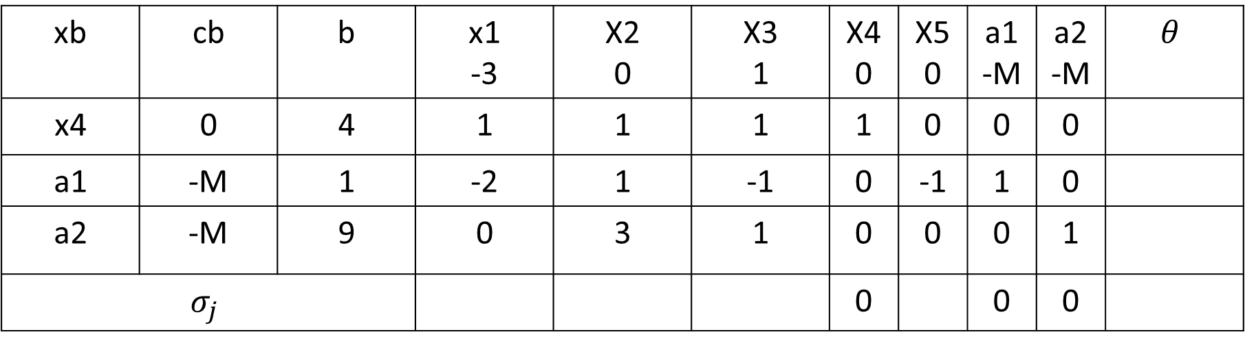





单纯形法
第0次迭代
xb | cb | b | x1 -3 | X2 0 | X3 1 | X4 0 | X5 0 | a1 -M | a2 -M | $$θ$$
x4 | 0 | 4 | 1 | 1 | 1 | 1 | 0 | 0 | 0
a1 | -M | 1 | -2 | 1 | -1 | 0 | -1 | 1 | 0
a2 | -M | 9 | 0 | 3 | 1 | 0 | 0 | 0 | 1
$$σ_{j}$$ |  |  |  |  |  | 0 |  | 0 | 0
$$4$$
$$1$$
$$3$$
$$−3−2M$$
$$4M$$
$$1$$
$$−M$$
$$−3−0∗1−\left(−2\right)∗\left(−M\right)$$

Slide 23
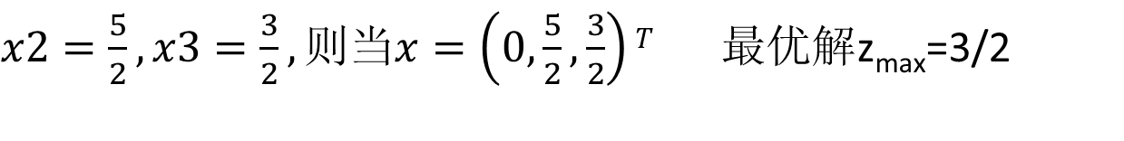
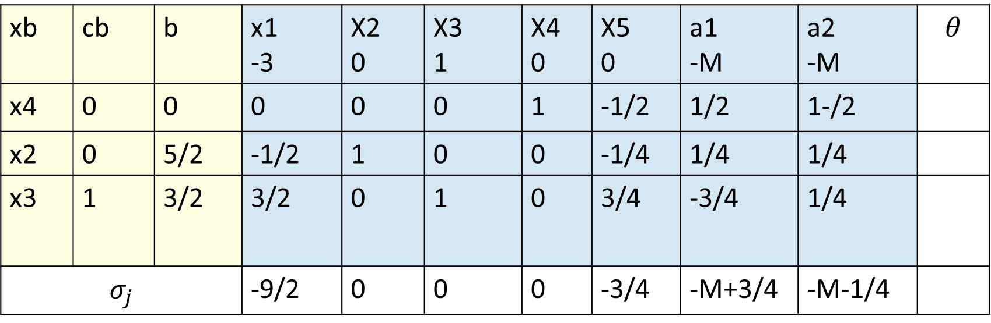
单纯形法
第三次迭代后，所有非基变量检验数小于0，则有唯一最有解
单纯形法
xb | cb | b | x1 -3 | X2 0 | X3 1 | X4 0 | X5 0 | a1 -M | a2 -M | $$θ$$
x4 | 0 | 0 | 0 | 0 | 0 | 1 | -1/2 | 1/2 | 1-/2
x2 | 0 | 5/2 | -1/2 | 1 | 0 | 0 | -1/4 | 1/4 | 1/4
x3 | 1 | 3/2 | 3/2 | 0 | 1 | 0 | 3/4 | -3/4 | 1/4
$$σ_{j}$$ |  |  | -9/2 | 0 | 0 | 0 | -3/4 | -M+3/4 | -M-1/4
$x2=\frac{5}{2},x3=\frac{3}{2},则当x=\left(0,\frac{5}{2},\frac{3}{2}\right)T 最$优解z_{max}=3/2

Slide 24




单纯形法
两阶段法
第一阶段：判断原线形规划问题是否有基本可行解
$$\left\{\begin{matrix}x1+x2+x3+x4=4 \\ −2x1+x2−x3−x5+a1=1 \\ \begin{matrix}3x2+x3+a2=9 \\ x1,x2,x3,x4,x5,a1,a2≥0\end{matrix}\end{matrix}\right.$$
只有当a1=a2=0时，才会存在基本可行解，若其中一个>0则不存在基本可行解。
$$\min{z=a1+a2}$$
$$\max{z=−a1−a2}$$
$$\left\{\begin{matrix}x1+x2+x3+x4=4 \\ −2x1+x2−x3−x5+a1=1 \\ \begin{matrix}3x2+x3+a2=9 \\ x1,x2,x3,x4,x5,a1,a2≥0\end{matrix}\end{matrix}\right.$$

Slide 25

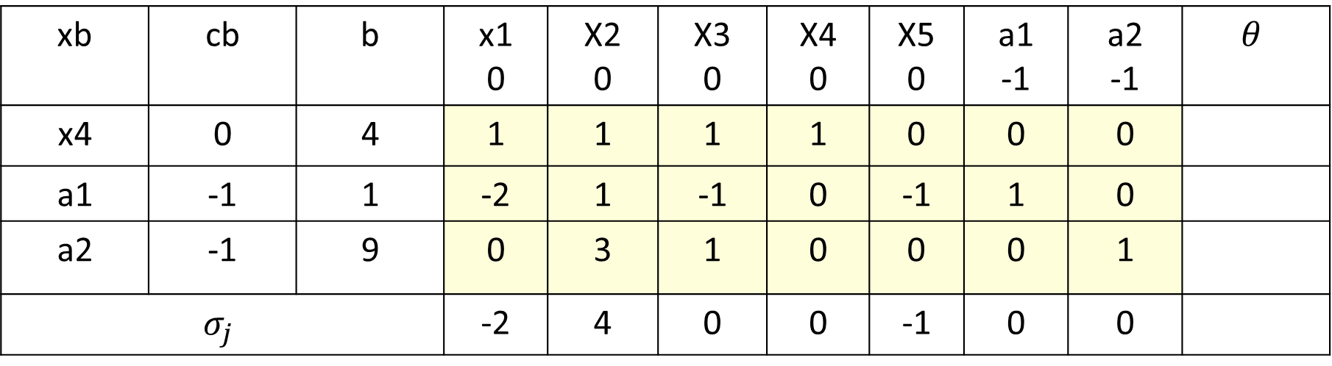
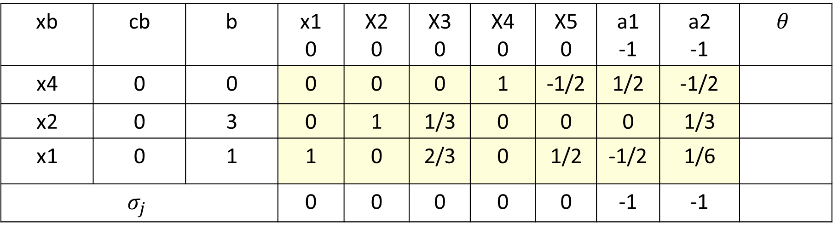


单纯形法
xb | cb | b | x1 0 | X2 0 | X3 0 | X4 0 | X5 0 | a1 -1 | a2 -1 | $$θ$$
x4 | 0 | 4 | 1 | 1 | 1 | 1 | 0 | 0 | 0
a1 | -1 | 1 | -2 | 1 | -1 | 0 | -1 | 1 | 0
a2 | -1 | 9 | 0 | 3 | 1 | 0 | 0 | 0 | 1
$$σ_{j}$$ |  |  | -2 | 4 | 0 | 0 | -1 | 0 | 0
第0次迭代
$$4$$
$$1$$
$$3$$
xb | cb | b | x1 0 | X2 0 | X3 0 | X4 0 | X5 0 | a1 -1 | a2 -1 | $$θ$$
x4 | 0 | 0 | 0 | 0 | 0 | 1 | -1/2 | 1/2 | -1/2
x2 | 0 | 3 | 0 | 1 | 1/3 | 0 | 0 | 0 | 1/3
x1 | 0 | 1 | 1 | 0 | 2/3 | 0 | 1/2 | -1/2 | 1/6
$$σ_{j}$$ |  |  | 0 | 0 | 0 | 0 | 0 | -1 | -1
第2次迭代
非基变量为a1,a2，则为0

Slide 26

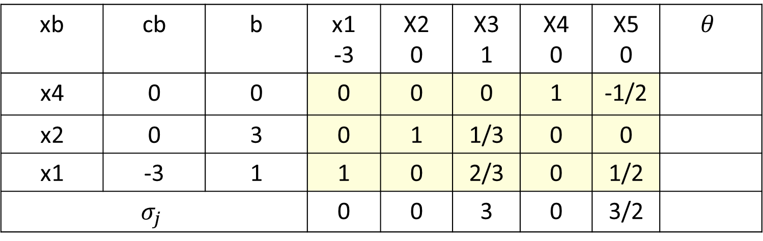
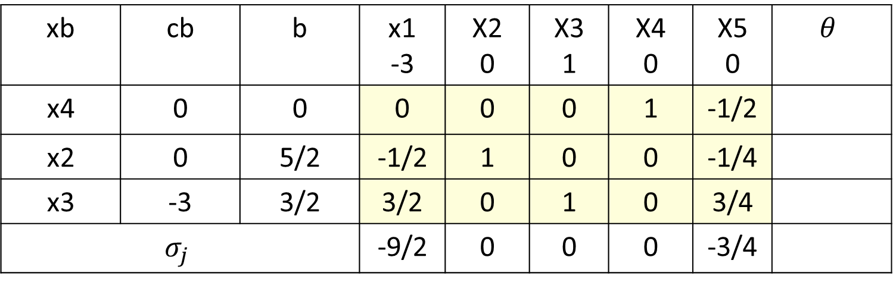


单纯形法
第二阶段：
$$\max{z=−3x1+x3}$$
第0次迭代
xb | cb | b | x1 -3 | X2 0 | X3 1 | X4 0 | X5 0 | $$θ$$
x4 | 0 | 0 | 0 | 0 | 0 | 1 | -1/2
x2 | 0 | 3 | 0 | 1 | 1/3 | 0 | 0
x1 | -3 | 1 | 1 | 0 | 2/3 | 0 | 1/2
$$σ_{j}$$ |  |  | 0 | 0 | 3 | 0 | 3/2
$$9$$
$$3/2$$
X3入基，x1出基
xb | cb | b | x1 -3 | X2 0 | X3 1 | X4 0 | X5 0 | $$θ$$
x4 | 0 | 0 | 0 | 0 | 0 | 1 | -1/2
x2 | 0 | 5/2 | -1/2 | 1 | 0 | 0 | -1/4
x3 | -3 | 3/2 | 3/2 | 0 | 1 | 0 | 3/4
$$σ_{j}$$ |  |  | -9/2 | 0 | 0 | 0 | -3/4
第1次迭代
有唯一最有解，
X=(0,5/2,3/2,0,0)^{T}
Zmax=3/2

Slide 27
单纯形法
解的情况总结：
1）当所有非基变量的检验数都小于零，则原问题有唯一最优解； 2）当所有非基变量的检验数都小于等于零，注意有等于零的检验数，则有无穷多个最优解； 3）当任意一个大于零的非基变量的检验数，其对应的a_{jk}（求最小比值的分母，即该检验数所对应的该列的数）都小于等于零时，则原问题有无界解； 4）添加人工变量后，当所有非基变量的检验数都小于等于零，而基变量中有人工变量时，则原问题无可行解。另外，在两阶段法里，第一阶段中添加的人工变量不为0，则原问题也无可行解。

Slide 28
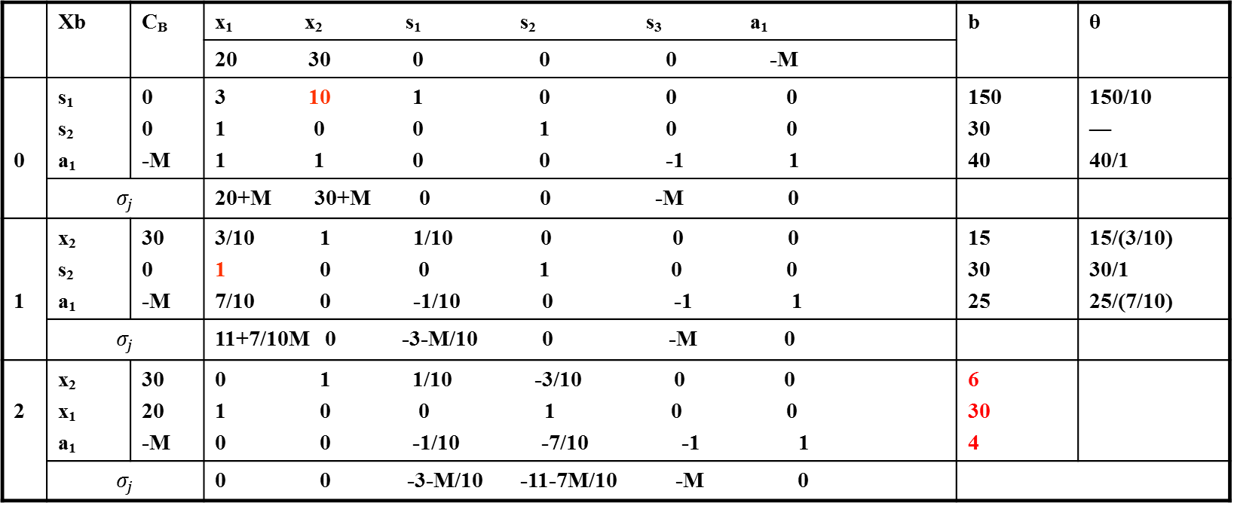
单纯形法
单纯形法解的几种特殊情况示例：
无可行解：
在大M法中，最优解里存在人工变量不为0的情况。
在两阶段法中，如果添加的人工变量不为0.
求得的解，不满足该约束条件
 | Xb | C_{B} | x₁ x₂ s₁ s₂ s₃ a₁ | b | θ
 |  |  | 20 30 0 0 0 -M
0 | s₁ s₂ a₁ | 0 0 -M | 3 10 1 0 0 0 1 0 0 1 0 0 1 1 0 0 -1 1 | 150 30 40 | 150/10 — 40/1
 | $$σ_{j}$$ |  | 20+M 30+M 0 0 -M 0
1 | x₂ s₂ a₁ | 30 0 -M | 3/10 1 1/10 0 0 0 1 0 0 1 0 0 7/10 0 -1/10 0 -1 1 | 15 30 25 | 15/(3/10) 30/1 25/(7/10)
 | $$σ_{j}$$ |  | 11+7/10M 0 -3-M/10 0 -M 0
2 | x₂ x₁ a₁ | 30 20 -M | 0 1 1/10 -3/10 0 0 1 0 0 1 0 0 0 0 -1/10 -7/10 -1 1 | 6 30 4
 | $$σ_{j}$$ |  | 0 0 -3-M/10 -11-7M/10 -M 0

Slide 29
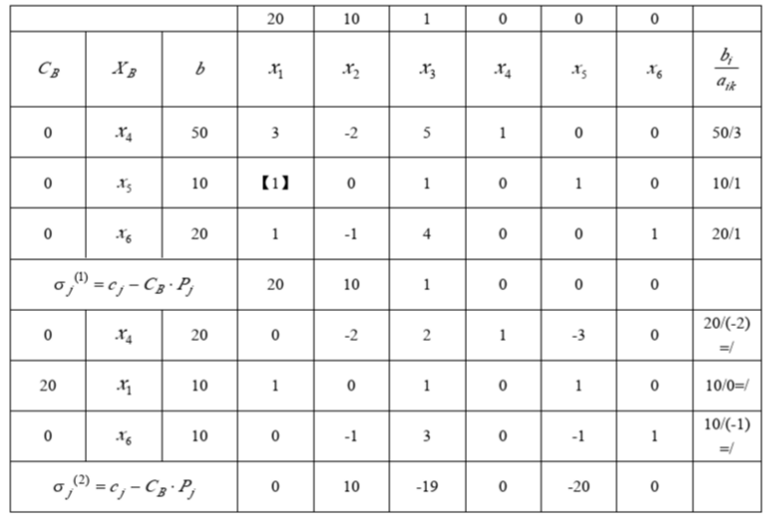
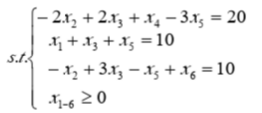
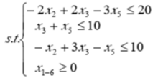
单纯形法
无界解：任意一个大于零的非基变量的检验数，其对应的a_{jk}都小于等于零。
若x2增加，x3,x4不变（非基变量为0），则z增加，故存在无论x2增加多少，该约束条件仍成立，则该函数为无界解。

Slide 30
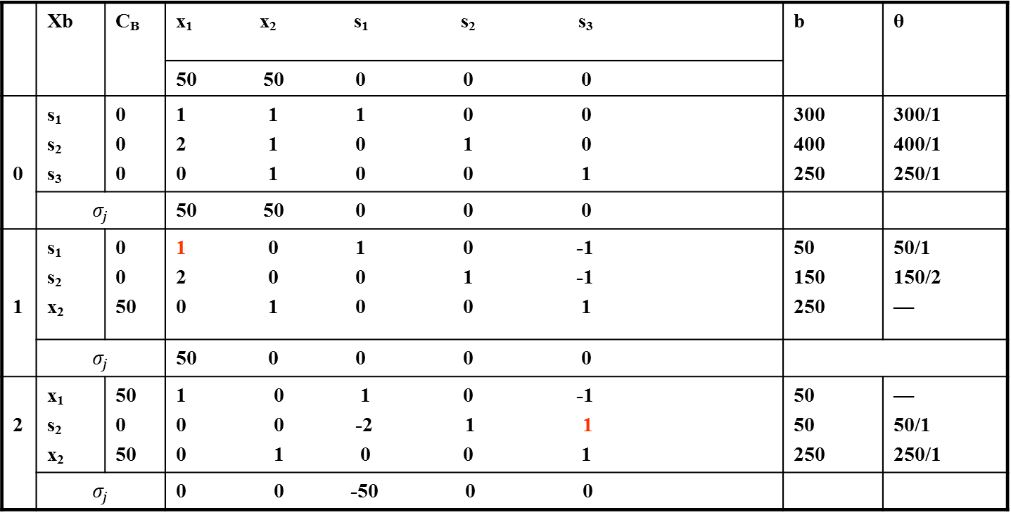
单纯形法
无穷多最优解：当所有非基变量的检验数都小于等于零，有等于零的检验数时。
 | Xb | C_{B} | x₁ x₂ s₁ s₂ s₃ | b | θ
 |  |  | 50 50 0 0 0
0 | s₁ s₂ s₃ | 0 0 0 | 1 1 1 0 0 2 1 0 1 0 0 1 0 0 1 | 300 400 250 | 300/1 400/1 250/1
 | $$σ_{j}$$ |  | 50 50 0 0 0
1 | s₁ s₂ x₂ | 0 0 50 | 1 0 1 0 -1 2 0 0 1 -1 0 1 0 0 1 | 50 150 250 | 50/1 150/2 —
 | $$σ_{j}$$ |  | 50 0 0 0 0
2 | x₁ s₂ x₂ | 50 0 50 | 1 0 1 0 -1 0 0 -2 1 1 0 1 0 0 1 | 50 50 250 | — 50/1 250/1
 | $$σ_{j}$$ |  | 0 0 -50 0 0
最优解为x₁=50,x₂=250,s₁=0,s₂=50,s₃=0,此线性规划的最优值为15000

Slide 31
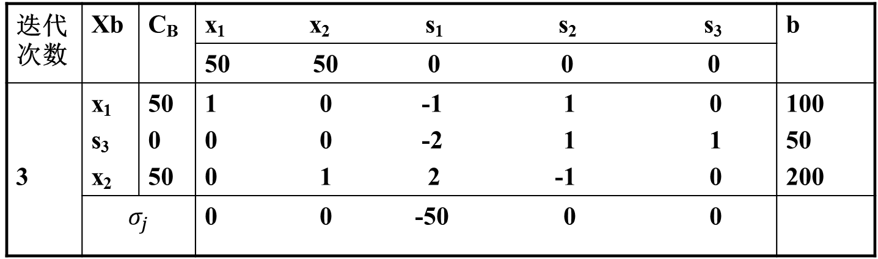
单纯形法
迭代次数 | Xb | C_{B} | x₁ x₂ s₁ s₂ s₃ | b
 |  |  | 50 50 0 0 0
3 | x₁ s₃ x₂ | 50 0 50 | 1 0 -1 1 0 0 0 -2 1 1 0 1 2 -1 0 | 100 50 200
 | $$σ_{j}$$ |  | 0 0 -50 0 0
从检验数可知此基本可行解x₁=100,x₂=200,s₁=0,s₂=0,s₃=50,也是最优解

Slide 32
单纯形法的退化问题：
在单纯形法计算过程中，确定出基变量时有时存在两个以上的相同的最小比值，这样在下一次迭代中就有了一个或几个基变量等于零，这称之为退化。

Slide 33
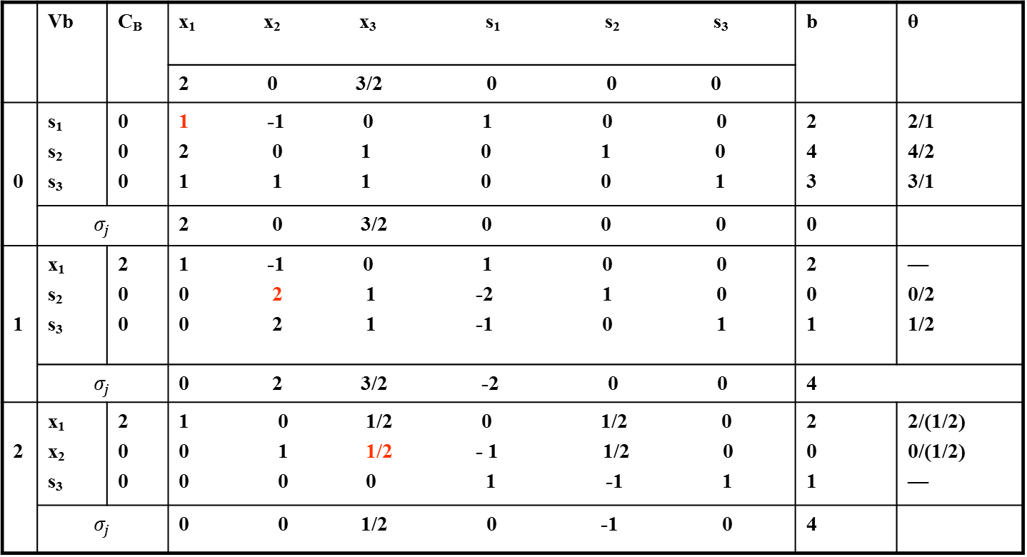
单纯形法
 | Vb | C_{B} | x₁ x₂ x₃ s₁ s₂ s₃ | b | θ
 |  |  | 2 0 3/2 0 0 0
0 | s₁ s₂ s₃ | 0 0 0 | 1 -1 0 1 0 0 2 0 1 0 1 0 1 1 1 0 0 1 | 2 4 3 | 2/1 4/2 3/1
 | $$σ_{j}$$ |  | 2 0 3/2 0 0 0 | 0
1 | x₁ s₂ s₃ | 2 0 0 | 1 -1 0 1 0 0 0 2 1 -2 1 0 0 2 1 -1 0 1 | 2 0 1 | — 0/2 1/2
 | $$σ_{j}$$ |  | 0 2 3/2 -2 0 0 | 4
2 | x₁ x₂ s₃ | 2 0 0 | 1 0 1/2 0 1/2 0 0 1 1/2 - 1 1/2 0 0 0 0 1 -1 1 | 2 0 1 | 2/(1/2) 0/(1/2) —
 | $$σ_{j}$$ |  | 0 0 1/2 0 -1 0 | 4
相同
在0次迭代中，由于比值b₁/a₁₁=b₂/a₂₁=2为最小比值，导致在第1次迭代中出现了退化，从而导致第2次迭代所取得的目标函数值并没有得到改善，仍然与第1次迭代的一样都等于4。像这样继续迭代而得不到目标函数的改善，减低了单纯形算法的效率，但一般来说还是可以得到最优解的。

Slide 34
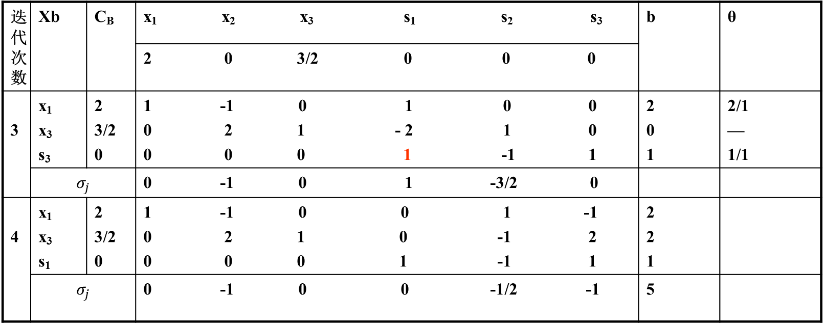
单纯形法
迭代次数 | Xb | C_{B} | x₁ x₂ x₃ s₁ s₂ s₃ | b | θ
 |  |  | 2 0 3/2 0 0 0
3 | x₁ x₃ s₃ | 2 3/2 0 | 1 -1 0 1 0 0 0 2 1 - 2 1 0 0 0 0 1 -1 1 | 2 0 1 | 2/1 — 1/1
 | $$σ_{j}$$ |  | 0 -1 0 1 -3/2 0
4 | x₁ x₃ s₁ | 2 3/2 0 | 1 -1 0 0 1 -1 0 2 1 0 -1 2 0 0 0 1 -1 1 | 2 2 1
 | $$σ_{j}$$ |  | 0 -1 0 0 -1/2 -1 | 5
当x=(1,0,2)^{T},其最优值为5

Slide 35
单纯形法
为了避免退化问题造成的反复循环，在选出基和入基变量时，一般遵循以下两个规则：
（1）在所有检验数大于零且相同的非基变量中，选一个下标最小的作为入基变量。
（2）在存在两个和两个以上相同的最小比值时，选一个下标最小的基变量为出基变量。

Slide 36
单纯形法
本章内容小结：
线性规划问题数学模型的标准形式
线性规划问题解决方法及最优解的判定：
解决方法：
单纯形表法
大M法
两阶段法
解的判定：
无最优解：无基本可行解；无界解
有最优解：唯一最优解；无穷最优解
系数矩阵中无单位矩阵

Slide 37
单纯形法
课后作业：
用单纯形法求解下面线性规划问题（具体解决方法自选）
（1）
（2）

